Slide 1
Речевая конференция для учащихся 1-4 речевых классов: «Стихи и песни о войне».

Slide 2
Война началась 22 июня 1941 года

Slide 3
Война закончилась 9 мая 1945 года

Slide 4
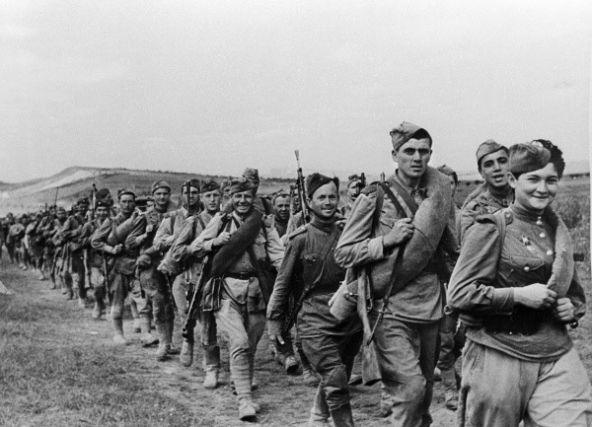
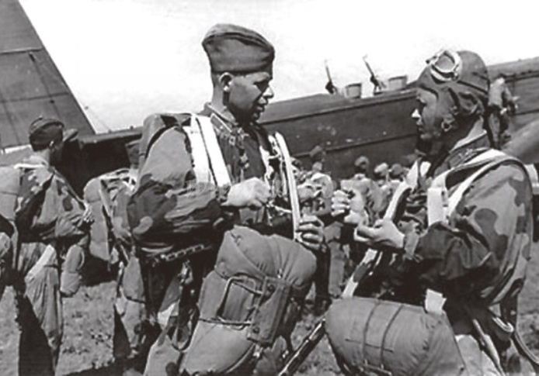
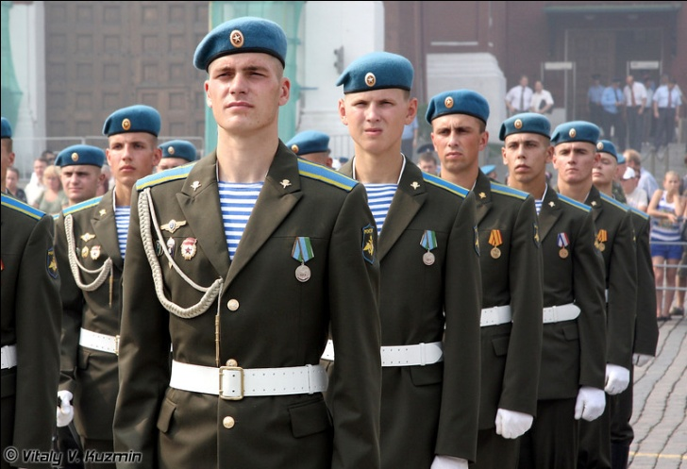
4Р класс
«Эх, дороги…»
Слова: Лев Ошанин
Музыка: Анатолий Новиков
«Десятый наш десантный батальон»
Слова и музыка :
Булат Окуджава

Slide 5
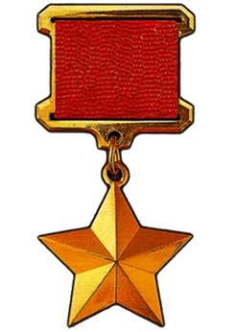
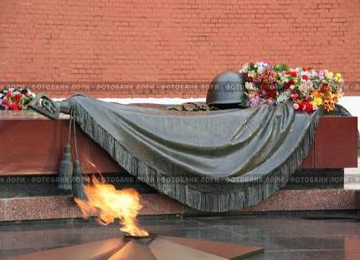
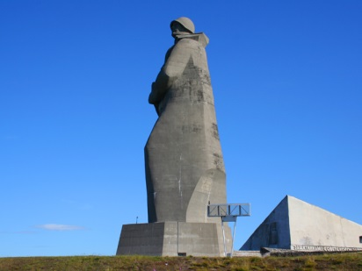
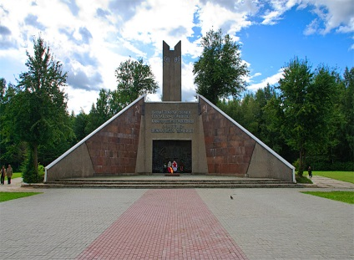
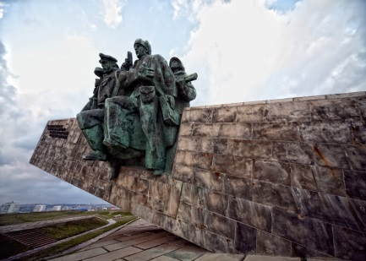
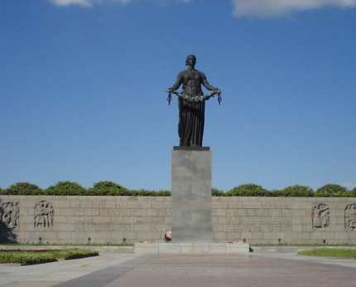
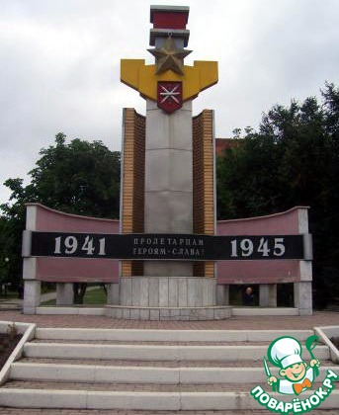
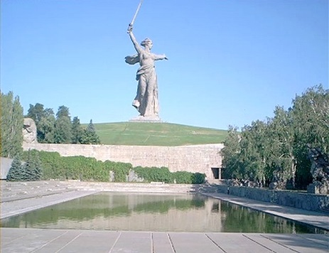
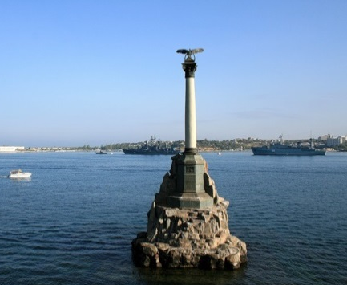
Города -герои
Россия
Москва
Мурманск
Смоленск
Новороссийск
Санкт-Петербург
(Ленинград)
Тула
Волгоград
(Сталинград)
Севастополь

Slide 6
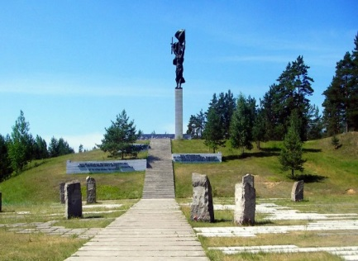
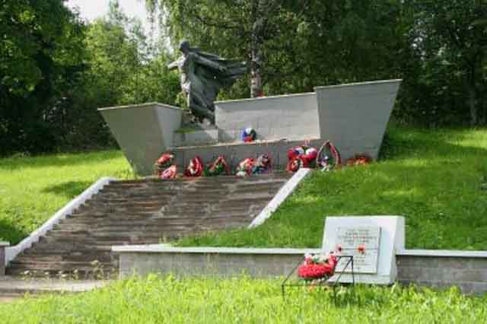
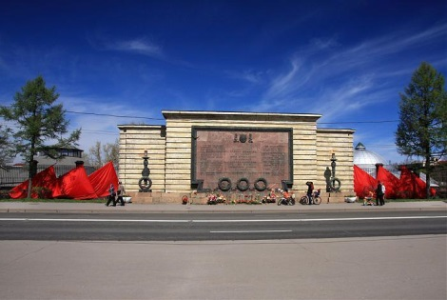
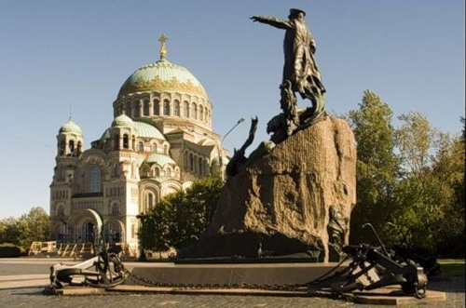
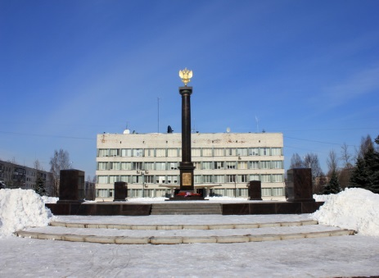
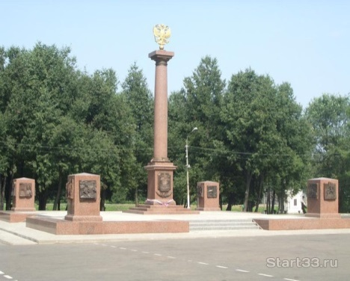
Города воинской славы
на территории Ленинградской области
Луга
Выборг
Ломоносов
Колпино
Кронштадт
Тихвин
Гатчина

Slide 7
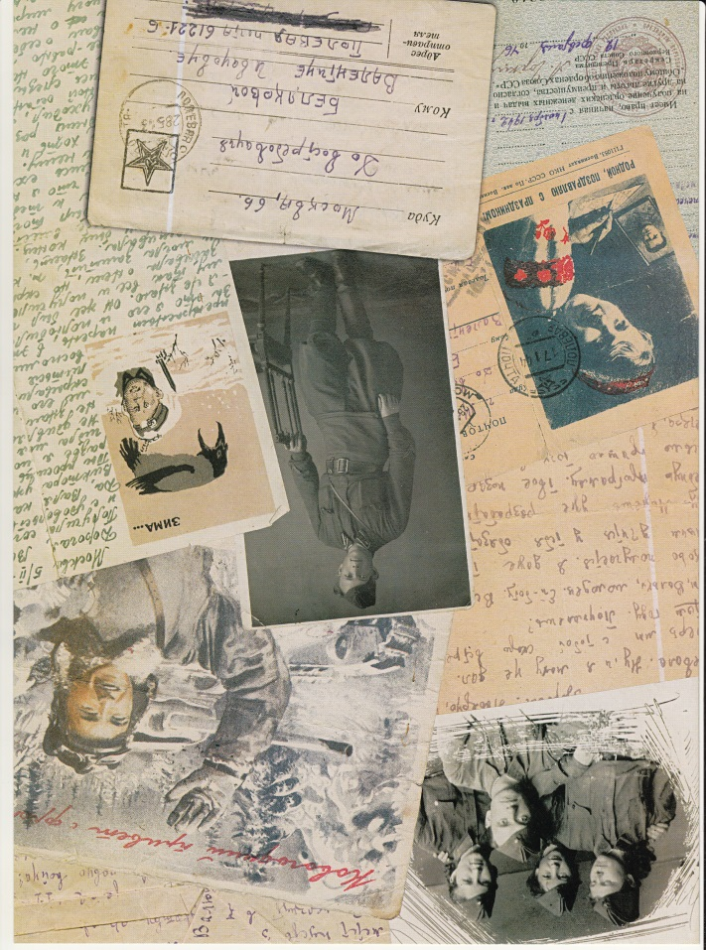
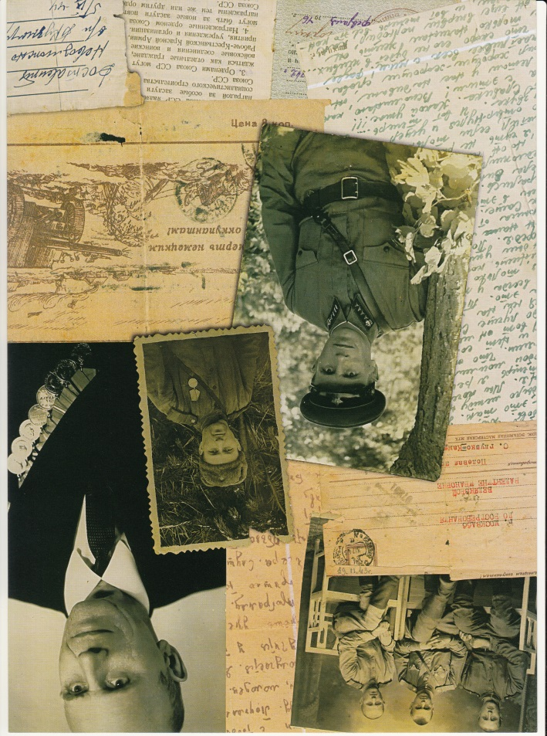
3Р класс
«Жди меня, и я вернусь»
Слова: Константин Симонов
Музыка: Кирилл Молчанов
«Катюша»
Слова : Михаил Исаковский
Музыка: Матвей Блантер
«В землянке»
Слова : Алексей Сурков
Музыка: Константин Листов

Slide 8
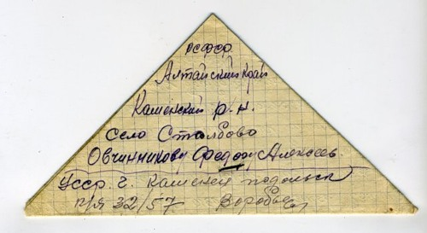
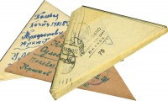
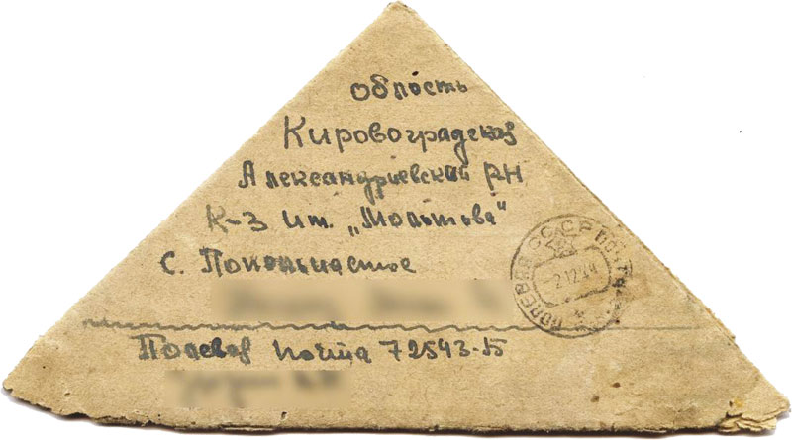
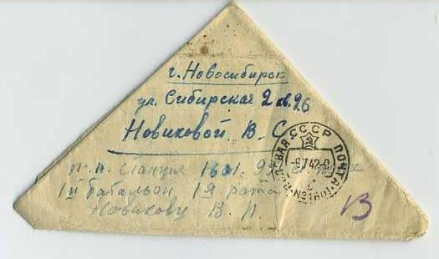
Письма-треугольники

Slide 9
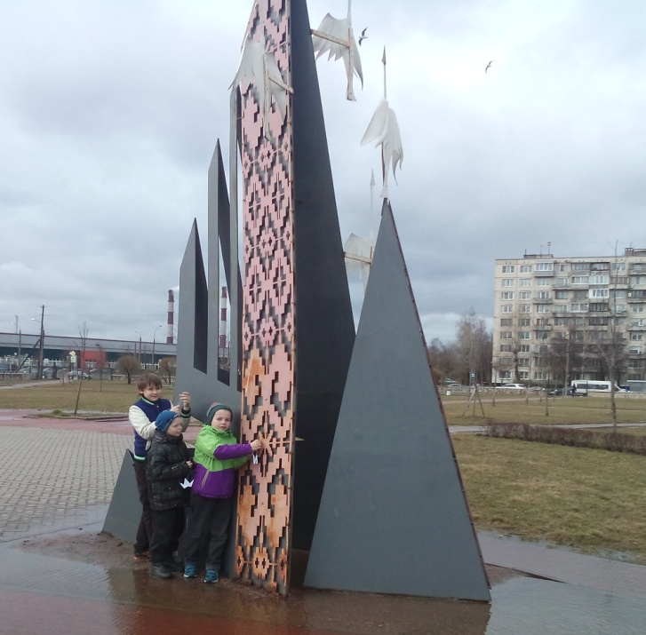
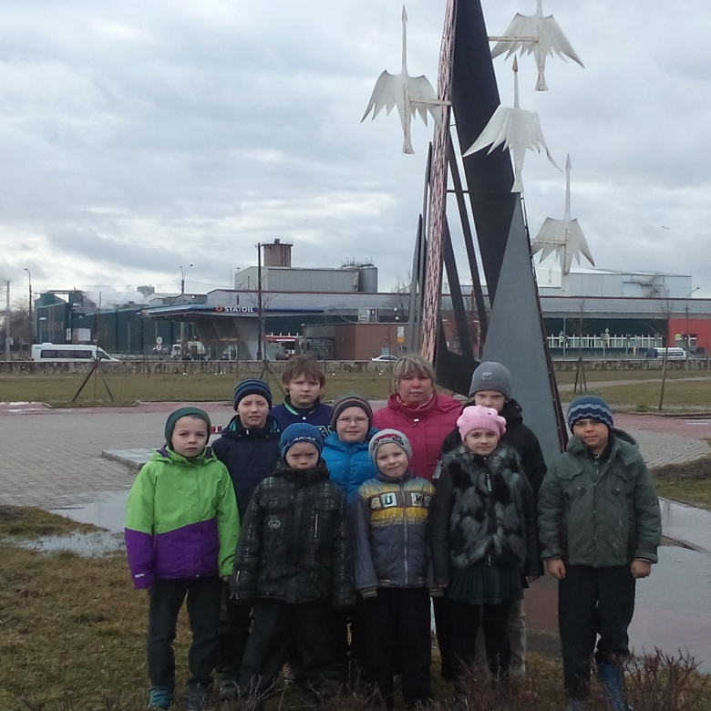
2Р класс
«Он не вернулся из боя»
Слова и музыка:
Владимир Высоцкий
«Журавли»
Слова : Расул Гамзатов
Музыка: Ян Френкель

Slide 10
День Победы 9 мая 1945 года

Slide 11
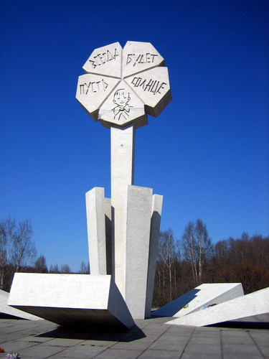
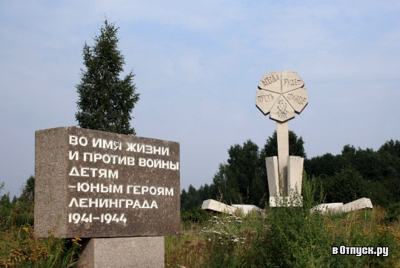
Мемориал «Цветок жизни»

Slide 12
1Р класс
«Солнечный круг»
Слова: Лев Ошанин
Музыка: Аркадий Островский

Slide 13
1941 – 1945

